Slide 1
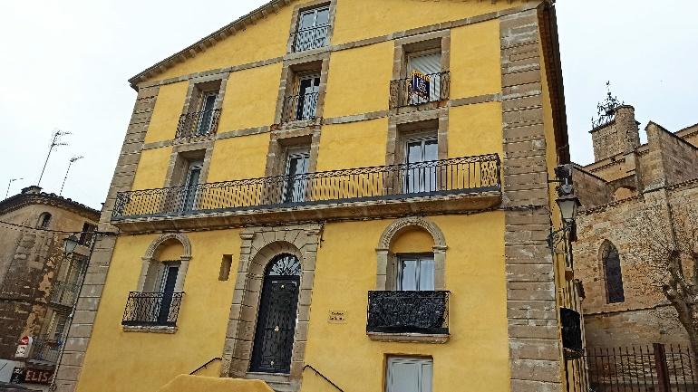

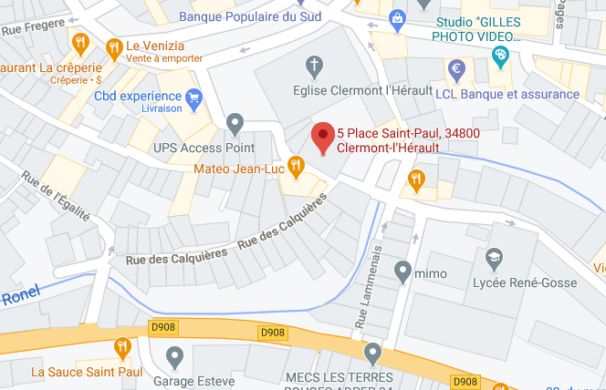

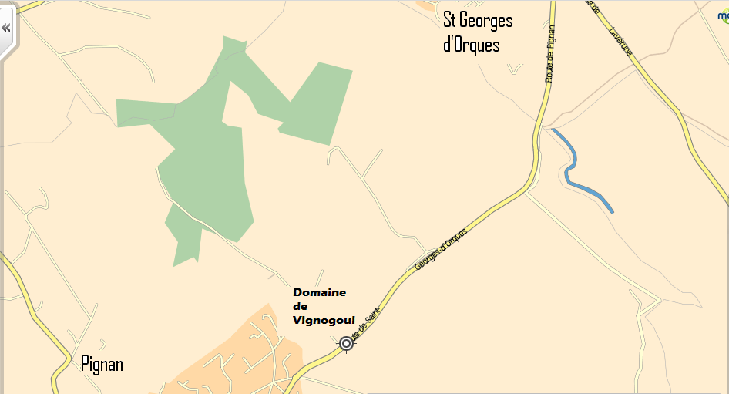

Line Lise Serra
Directrice Adjointe
IED PIGNAN
IED CŒUR D HERAULT
Anthony Dindeleux Chef de Services
3 Educateurs ou Educatrices Spécialisé(e)s
4 Educateurs Spécialisés
Bruno Fabrié, Directeur
Lyse Lefebvre Psychologue
Anne Lise Dejean, Cheffe de Services
Nina Ducousso Psychologue
Les Professionnels
Association Charles Prévost
Notre Dame de Lenne
Educateur/trice référent(e) ___________________________________ n° mobile : ____________________
IED Cœur d’Hérault
Résidence le Siinos, log 202
5 place Saint Paul 34800 Clermont l’Hérault
Présentation
I.E.D. Pignan &
Cœur d’Hérault
Intervention éducative
à domicile
IED Pignan
2071 route de St Georges d’Orques, 34570 Pignan
06-ED – Présentation des services IED Pignan et Cœur d’Hérault – maj 25-08
Siège : 18bis avenue de Castelnau, 34090 Montpellier

Slide 2
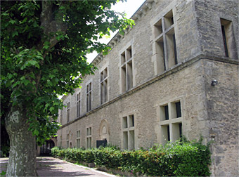
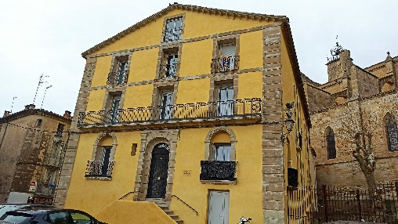
Intervention éducative précoce et soutenue auprès d’un groupe familial, dans son milieu de vie
Son cadre d'intervention
Le Conseil Départemental a une mission de prévention. Celle-ci est déléguée aux STS qui évaluent les besoins d'aide éducative au domicile et donnent leur accord pour la mise en place d’une intervention.
Nos services sont habilités à la mise en œuvre de ces actions.
Un éducateur du service IED d'Actions Jeunes est alors missionné avec l'appui de l'équipe pluridisciplinaire de l'institution.
Par qui ?
Un(e) éducateur(trice) d'Actions Jeunes.
Les modalités d'intervention :
L'action éducative de la famille s'exerce au domicile familial et dans son environnement (école, quartier, etc.) ;
Cette action implique l'adhésion de la famille et se fonde sur le respect des parents dans l'exercice de leur autorité parentale ;
Elle vise à accompagner, soutenir, et renforcer les capacités parentales dans le respect des droits de l'enfant.
Objectifs
Dans le cadre du soutien à la parentalité, activer ou réactiver un potentiel familial vers une résolution des difficultés repérées.
Les moyens
Des rencontres et entretiens au domicile de la famille, avec l'éducateur ;
Des rencontres avec les écoles et collèges ;
Une articulation avec les autres services sociaux concernés par la mesure ;
Des liens avec les lieux de loisirs et autres relais ;
Une équipe pluridisciplinaire en soutien et dans le cadre de régulation et d'évaluations régulières.
Cadre administratif
La durée de L‘I.E.D. est évaluée en fonction des besoins repérés. L’intervention peut être intensive ou distanciée selon des critères partagés avec les familles dans le cadre de l’élaboration du Document Unique de Prise en Charge.
Cet accompagnement est officialisé par un contrat signé par la famille et le responsable de l’agence qui précise les objectifs et les dates d'échéance.
Il peut être interrompu à tout instant à la demande de l'un ou l'autre signataire.
La demande d'intervention au domicile :
Est déjà un acte de compétence qui situe la famille actrice dans un désir de changement.
L'acceptation de l'intervention de l‘IED est déjà de reconnaître la situation de conflit.
Le contrat :
Il lie la famille et le service autour d'un projet. Il est négocié et révisable, à la demande de chacun.
L'éducateur de l‘IED se place comme tiers extérieur chargé d'accompagner la famille dans cette dynamique au changement.
L'attitude du professionnel :
De neutralité bienveillante ;
De soutien à la parentalité.
Notre accompagnement se caractérise par :
L'instauration progressive d'une relation de confiance ;
Une écoute compréhensive avec reformulation (mise en mots des souffrances et des difficultés) ;
Un repérage et une écoute des besoins et de leurs priorités, ainsi que des difficultés à les satisfaire et d'en cerner les causes ;
Reconnaissance des usagers et de leurs parcours ;
Une attention à la relation et non pas une focalisation sur les comportements ;
Un accompagnement physique aux démarches difficiles pour la famille ;
Une mise à plat des conduites à risques ;
La garantie un cadre éducatif cohérent en étant parfois amené à le poser nous même ;
Un accompagnement sur les compétences personnelles ;
et le potentiel familial afin d'amener vers un dénouement ;
des enjeux et des difficultés parfois enfermantes.
Décision :
Conseil Départemental de l'Hérault et par délégation le RTEF:
Agence Cœur d'Hérault
Route de Montpellier
34800 Clermont l'Hérault
Tél. : 04.67.67.43.90
Service IED PIGNAN Interventions sur une partie des secteurs de la MDS du Montpelliérain : STS Pignan STS Lattes
Service IED CŒUR D HERAULT Interventions sur une partie des secteurs de la MDS Cœur d’Hérault / Pic St Loup : STS Clermont STS Gignac STS Lodève
Agence Vène & Mosson
300 rue des Condamines 34570 Pignan Tél. : 04.67.67.83.20
Pour qui ?
Les familles qui rencontrent des difficultés socio-éducatives compromettant l'équilibre de la vie familiale.

